Slide 1
重症心身障害児者等
支援者育成研修テキスト
５ ライフステージにおける支援⑤
成人期における支援

Slide 2
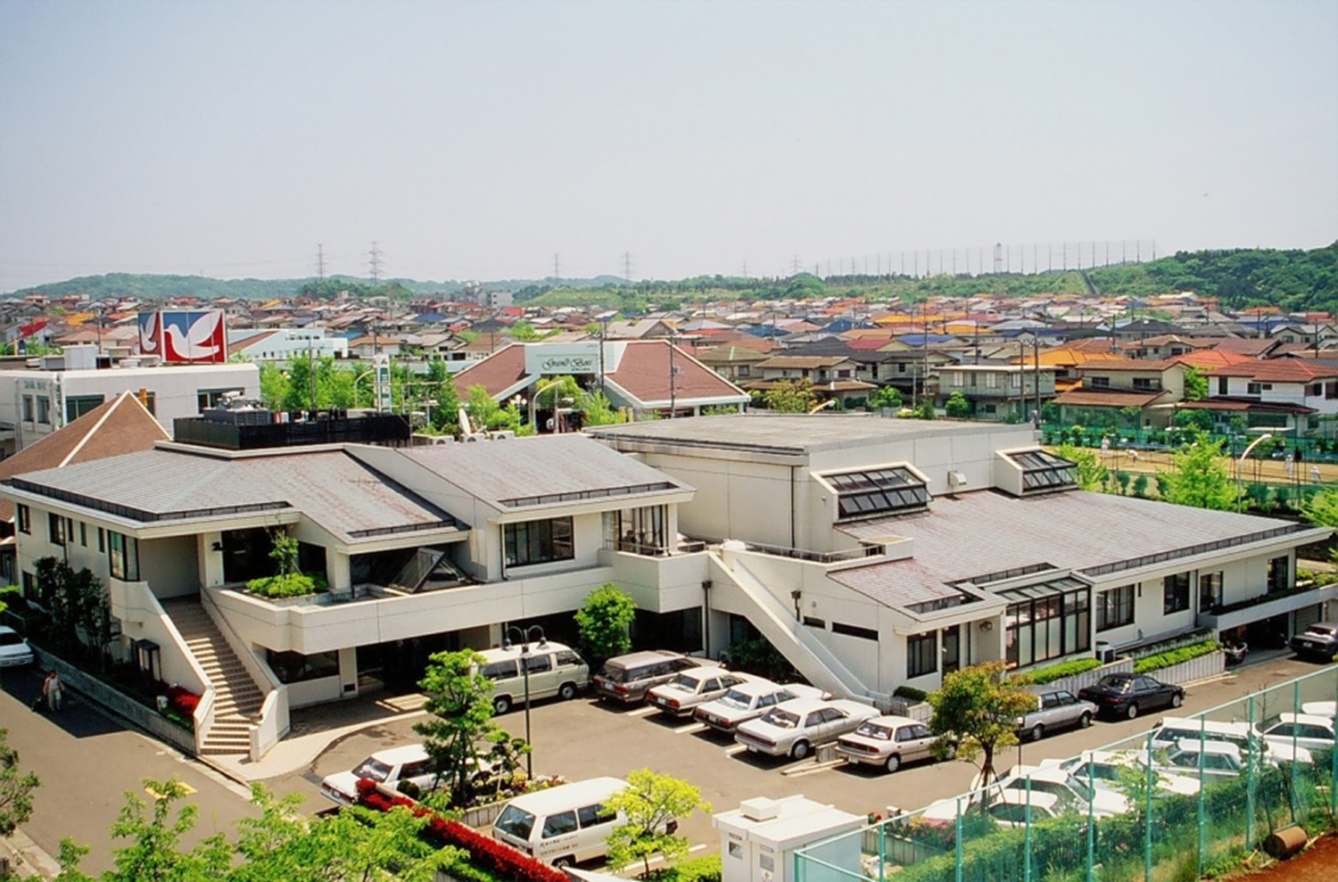
日中活動の場
神奈川県横浜市では、養護学校（当時の）卒業後の通所の場として、昭和６１年に「朋」が開設された
小学校、中学校、保育園に囲まれた住宅街の中にある
どんなに重い障害があっても、可能な限り家族と共に、地域の人たちと関わり合いながら暮らしていこう
一人の大人として活動する場は大切！

Slide 3
日中活動の場を中心とした支援
～「朋」がめざしてきたこと ～
・一人ひとりの、表情の変化や小さな表現に注目し、好むもの、
やりたいこと、続けたいこと等、本人の希望を見出す
・家族の中での本人の存在を大切に、在宅生活の中で必要な支援
を導き出す
・本人の地域社会との関わりを重視し、地域の人と直接関わり合
う活動を行う
・将来（家族と離れて）の生活について、本人が望んでいるであ
ろう暮らしの実現をめざす

Slide 4
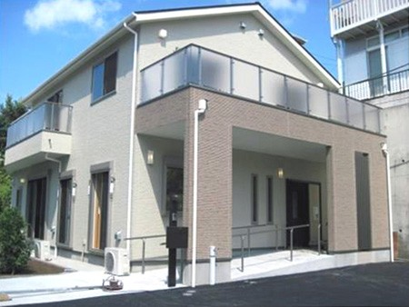
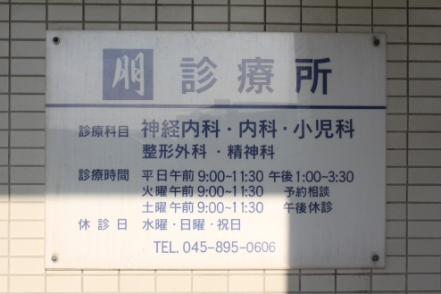
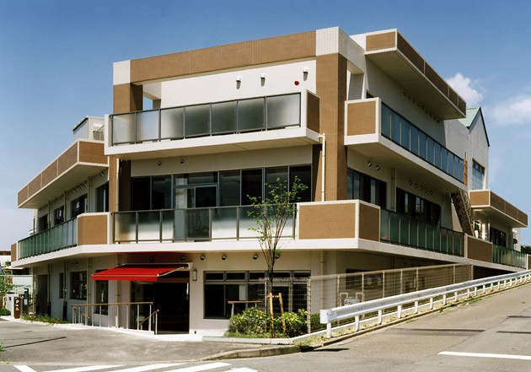
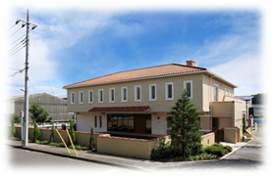
地域生活支援のひろがり
日中活動を通して築かれていった人とのつながりを守り、一人ひとり、その人らしく暮らし続けるために （朋開設後にできたもの）
診療所（朋に併設）
グループホーム
法人型地域活動ホーム
横浜市多機能型拠点

Slide 5
重症心身障害者の日中活動
介助を得ながらであっても、
視線、声、表情、やる気等々、
活動の主体は本人！
社会の一員として、
いろいろな人と出会い、関わり合い、
社会とつながっていく活動をしよう！

Slide 6
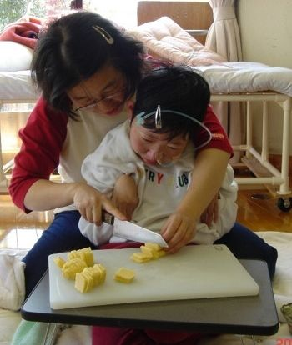
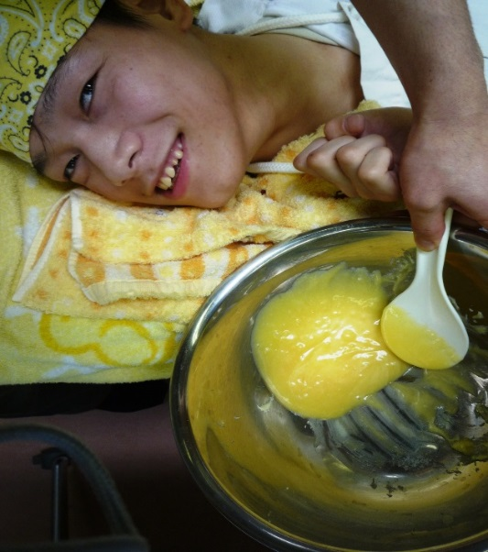
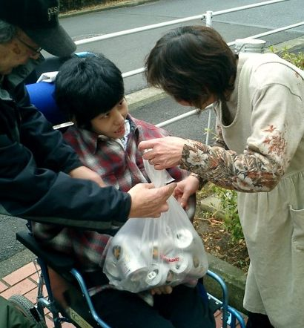
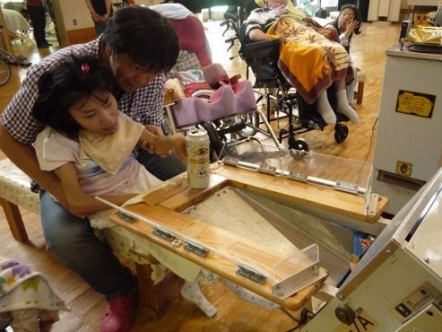
朋の日中活動①
クッキーづくり
しっかり手元を見て
ボクの好きな
マヨクッキー
缶回収でご近所を
まわります
プレス機に缶を
落として・・・

Slide 7
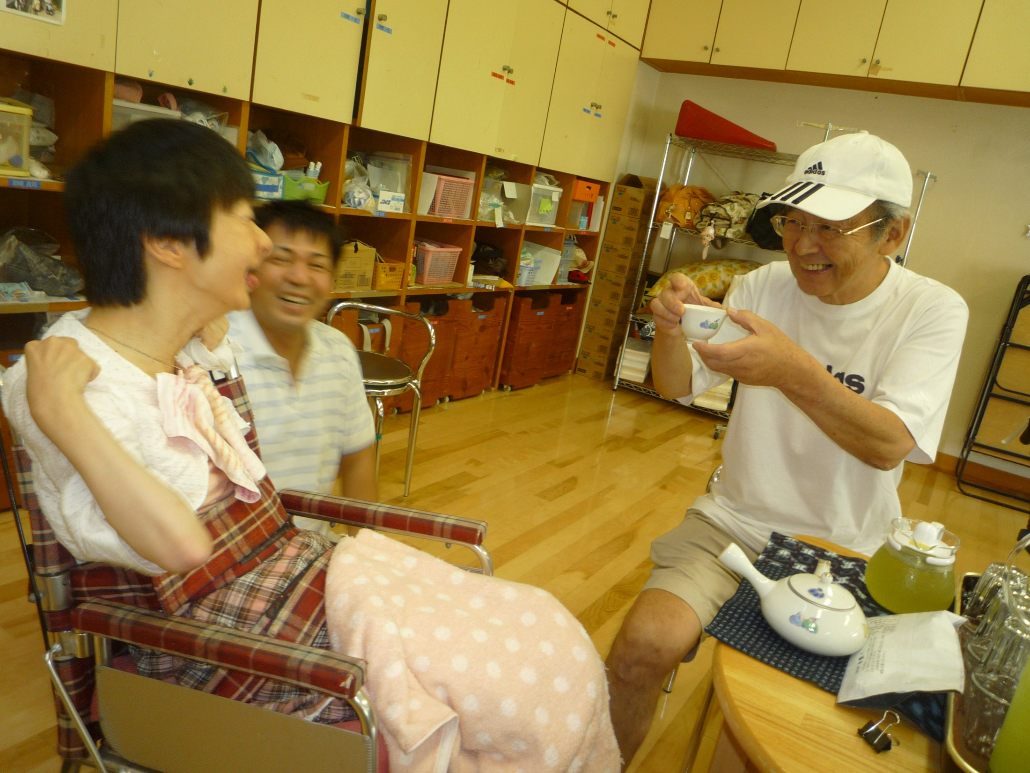
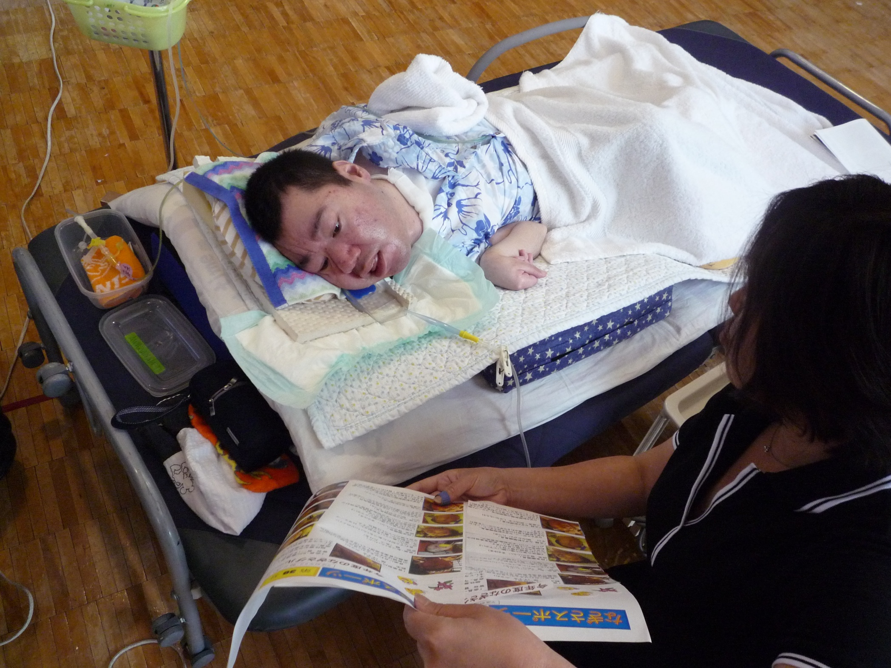
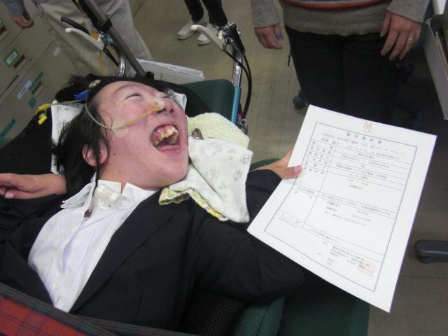
朋の日中活動②
身近な話題を取材して新聞づくり
お客さまや
ボランティアさんへのお茶出し
『地域交流事務担当の辞令』
見学者の応対や
土曜プログラムを担当します

Slide 8
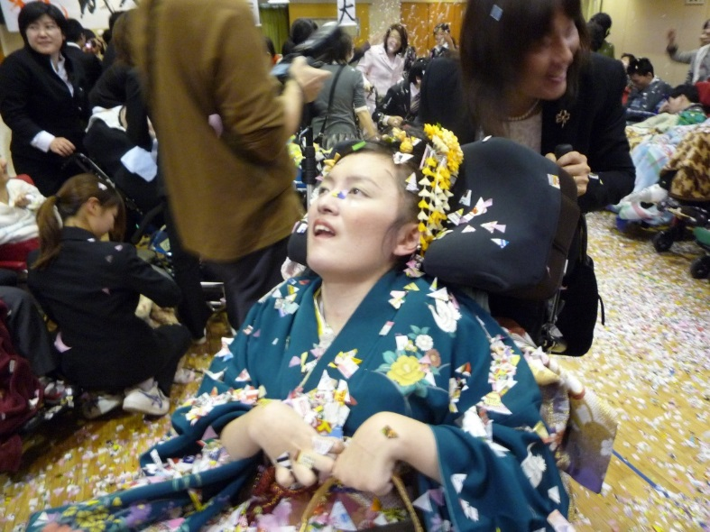
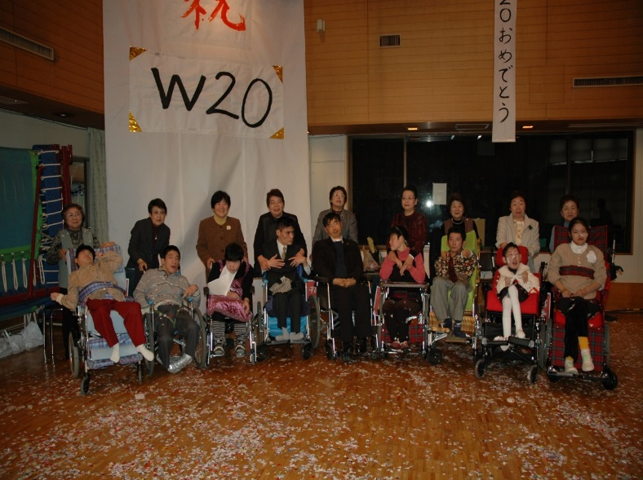
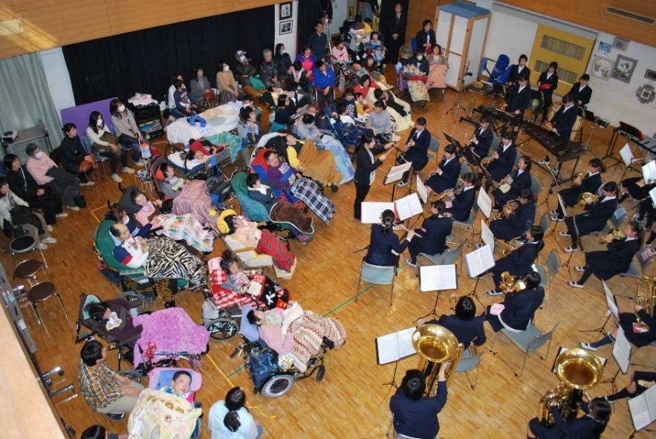
いろいろなイベント
成人を祝う会
W２０（４０歳）を
祝う会
土曜プログラム
朋のホールで行われる
ミニコンサート
（中学校吹奏楽部の演奏）

Slide 9
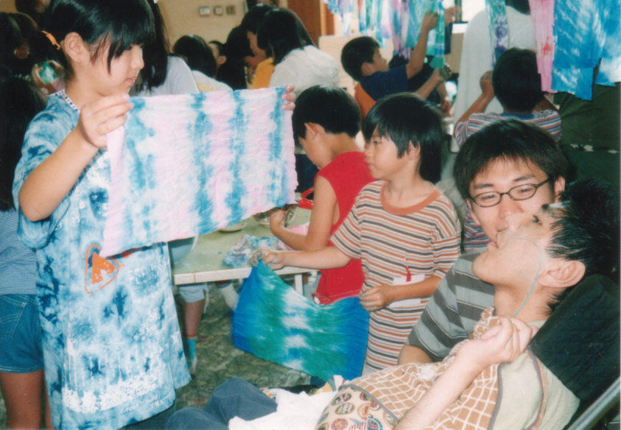
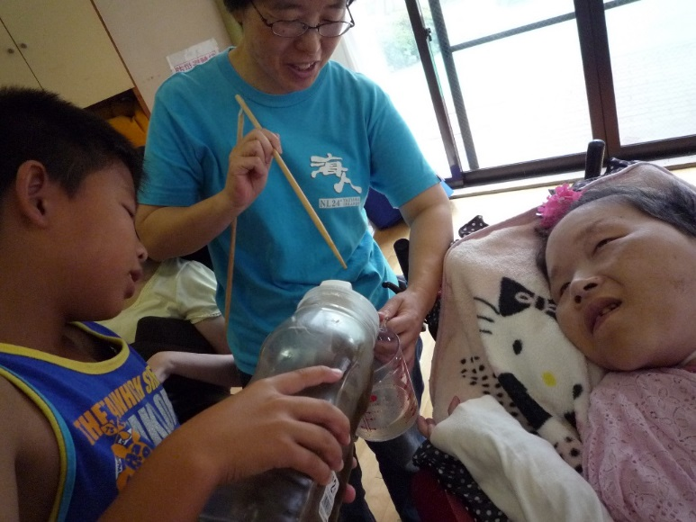
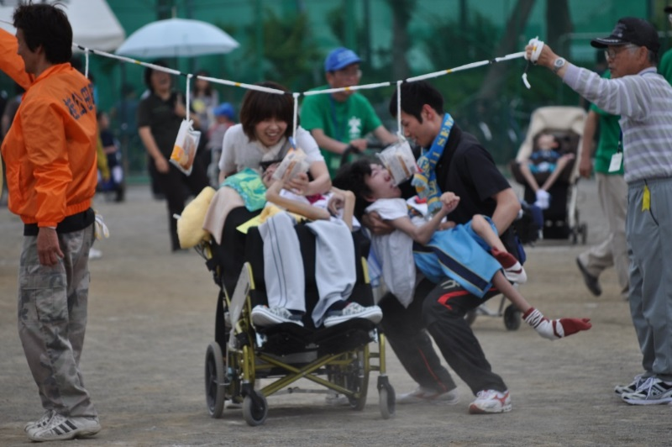
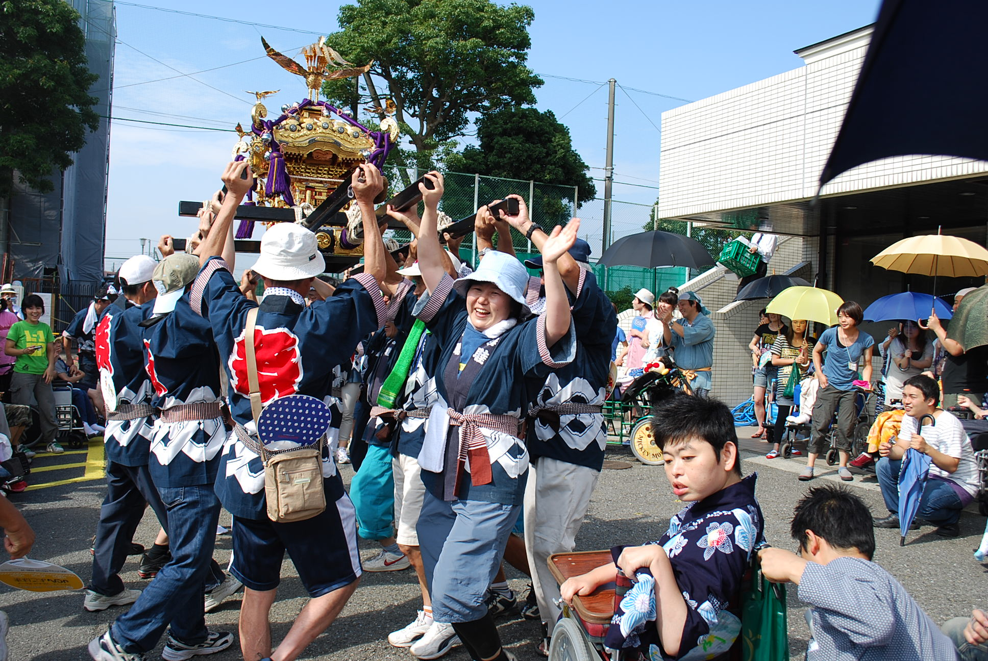
地域の中で
小学校との交流
地域の運動会
地域の夏祭り

Slide 10
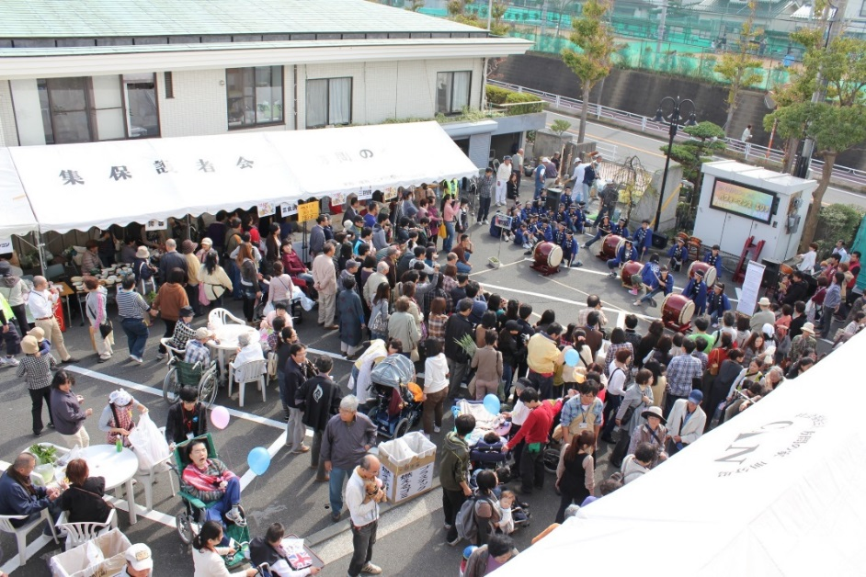
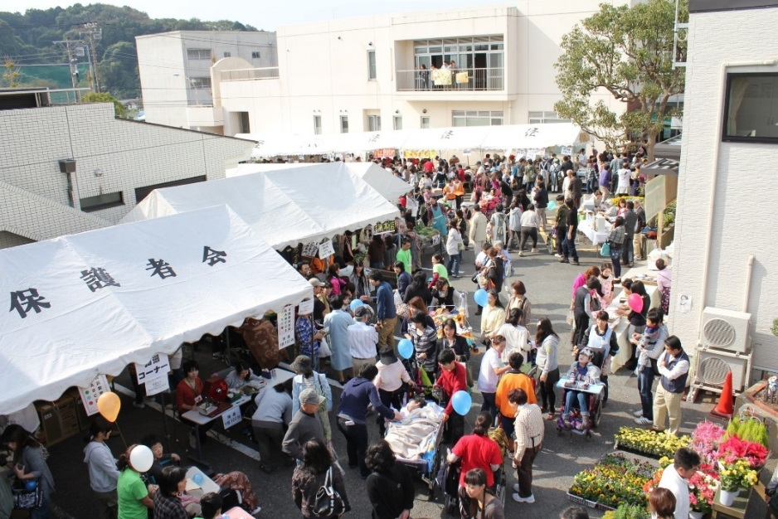
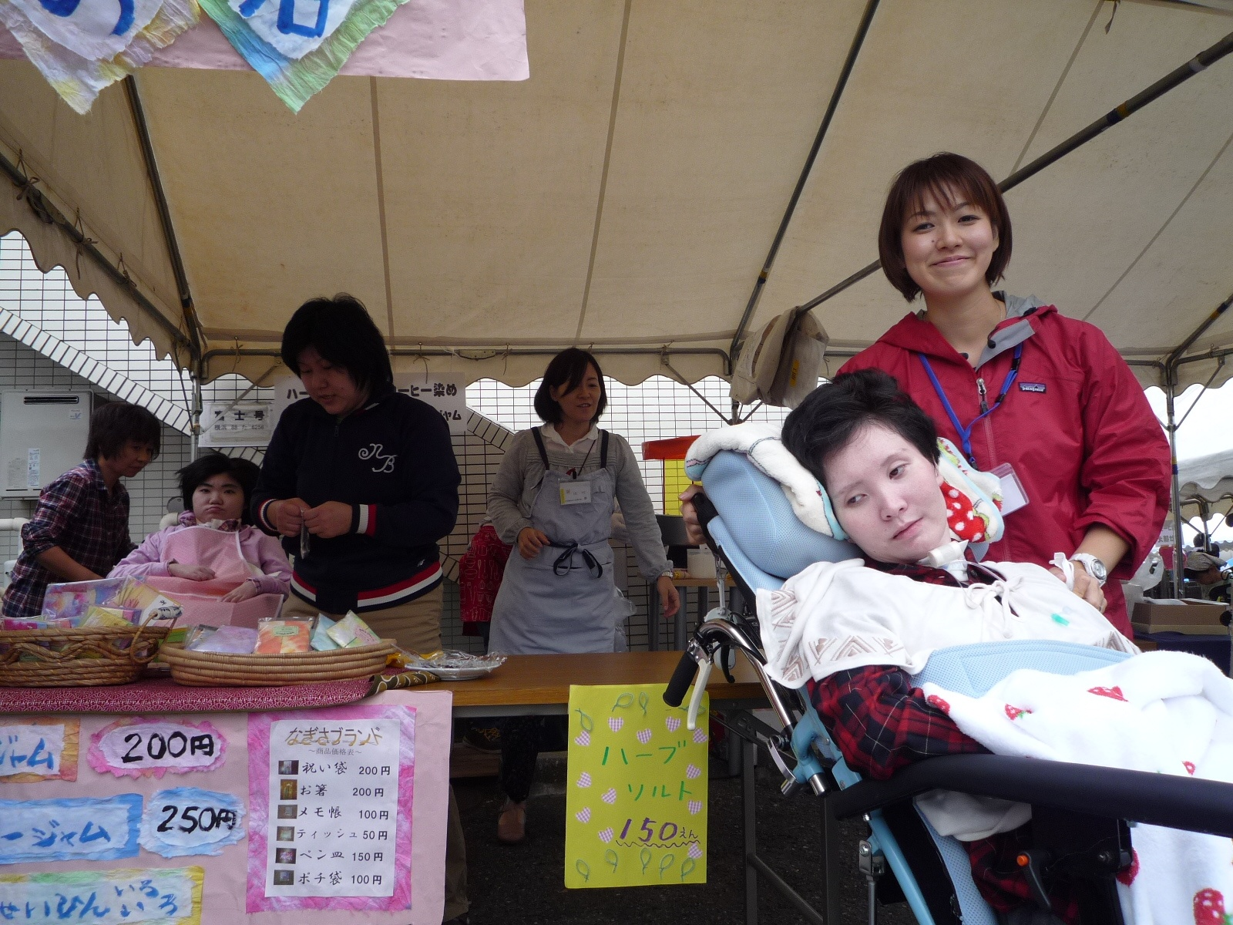
法人主催イベント（愛・ひかりフェスタ）
お客さまやボランティアさんなど約2000人の方々が大集合！
メンバーのお店も
あります

Slide 11
N家の場合
・次男Y／三男K／母
・母子家庭3人暮らし
・“本人”は、YとKのそれぞれ
53
Y
K
29
26
22

Slide 12
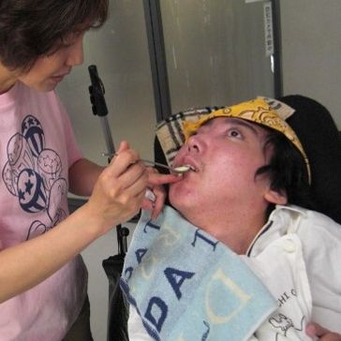
兄：Y プロフィール
・26歳
・特別支援学校卒業後、朋通所（8年）
・日中活動では、クッキー作りを中心に
役割や関係を広げている
・甘いもの好き、お酒好き
・基本的に優しい人柄と皆に
捉えられている
・大きな目の視線や瞬きの具合、
やりとりの中で出てくる声等
から気持ちを伝えている
・脳性まひによる四肢体幹機能障害
・身体状況：ADL全介助・吸引・胃ろう

Slide 13
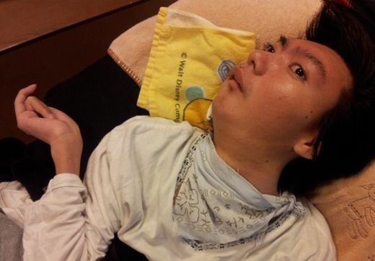
弟：K プロフィール
・22歳
・特別支援学校卒業後、朋通所（4年）
・日中活動では、アクティブに外に
出向き、活動の場所や関係を広げている
・甘いもの好き
・まじめ、責任感が強いと周りから
捉えられている
・視線を合わせての目力や、手指や
上体、首を動かす全身の具合等から
気持ちを伝えている
・脳性まひによる四肢体幹機能障害
・身体状況：ADL全介助・吸引・胃ろう・気管切開

Slide 14
ウィークリープラン
＊月間・年間では継続的な短期入所、定期通院等有
＊オンコールでの相談、必要時往診、その他状況に応じサービス調整有
 | 月 | 火 | 水 | 木 | 金 | 土 | 日
朝 | ヘルパー 母送迎 | ヘルパー 母送迎 |  | ヘルパー 朋送迎 | ヘルパー 朋送迎 | ヘルパー 朋送迎
AM | 朋 | 朋 |  | 朋 | 朋 | 朋
PM | 朋 | 朋 | ヘルパー | 朋 | 朋 | 朋
夕 | 送迎＋添乗 訪問入浴 | 送迎＋添乗 ヘルパー | 訪問リハ | 朋送迎 訪問看護 | 朋送迎 訪問入浴 | 朋送迎 訪問入浴
夜

Slide 15
エコマップ
・生活の希望や課題について、行政の立場で一緒に取り組んでほしい
・心地良く過ごせる場所や人、経験を広げたい
区
短期入所
・暮らしぶりや思いを受け止めながら、多くの繋がりのある暮らしをコーディネートしてほしい
計画相談
病院
（主治医）
＊家＝拠点・安全基地
・家族で過ごしたい時間
・家族で成り立つ時間
・家族ありきでない時間
・各々の時間 etc
・体調について定期的に相談したい
・不調時は入院治療してほしい
53
・家で診てほしい
往診
26
22
・ｙ：移動時も傍にいてほしい
・身体の調子
を整えたい
Y
K
吸引添乗
訪問リハ
送迎
訪問入浴
・目的地に行きたい
・清潔に過ごしたい
訪問看護
・社会人としての役割や関係を広げたい
・家ではできないことをエンジョイしたい
・生活を考える経験を広げたい
訪問介護
＊ケアだけでなく、人間関係を深めながら、家で自分の生活に力をつけていく…そういった関係性にある
生活介護
・健康状態を
支えてほしい
・身辺ケアを
支えてほしい
併設
診療所
・緊急時かけこみたい

Slide 16
関係者の集い（カンファ）
・毎年1～2回、定期的なものと状況に合わせたものを含め
て継続されてきた。計画相談開始後はモニタリング期を目
安に。必ず本人を囲んで実施。
・本人は自分の思いや希望を言葉で伝えるのが難しく、周囲
もそれが何か言い切ることは難しい。そのような中で、関
わる人それぞれがとらえた本人の希望を出し合い、共有し
ながら、本人の思いに迫っていくことが求められる。
・現在の基本参加メンバー
本人、家族、相談員、区、朋、訪問介護、訪問入浴、
訪問看護、リハ、多機能型拠点、重心施設
※往診Drも参加意向有・薬剤師も参加有

Slide 17
サービス等利用計画の内容（抜粋）
Ｙさん
Ｋさん
本人の希望（と思われること）
・自分の話をしているときは気にな
るし、参加したい
・頼まれると断りにくい、でも自信
がついたら任せてほしい
・兄として、弟のことは気になる
家族の意向
・家族の体調や用事に左右されるこ
となく、本人のいつもの暮らしが
送られるようになってほしい
支援の目標
・これまでのYさんとの関係を大切に、
関わっている人たちが一緒に過ご
す中で感じたことや気づいたこと
を共有し、本人、家族、関係機関で
振り返りながら「どんな暮らしがし
たいか」一緒に考えていく
本人の希望（と思われること）
・周りの人から注目されるのは嫌い
じゃない、自分の活躍を見てほしい、
伝えたい
・できるだけ身体が楽な状態で活動を
楽しみたい
・兄が一緒にいてくれるのは心強い
家族の意向
・どこでもやっていけて楽しく過ごせ
る、そういう力をつけてほしい
支援の目標
・やってみたいこと、やりがいを感じ
ることを本人と話し合い、経験した
ことを振り返りながら、楽しく安心
して過ごせる環境を増やしていく

Slide 18
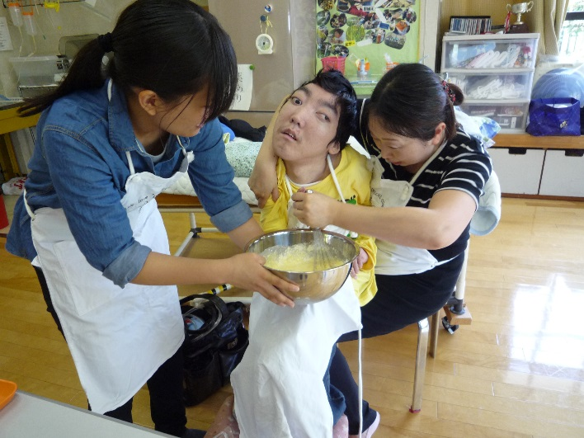
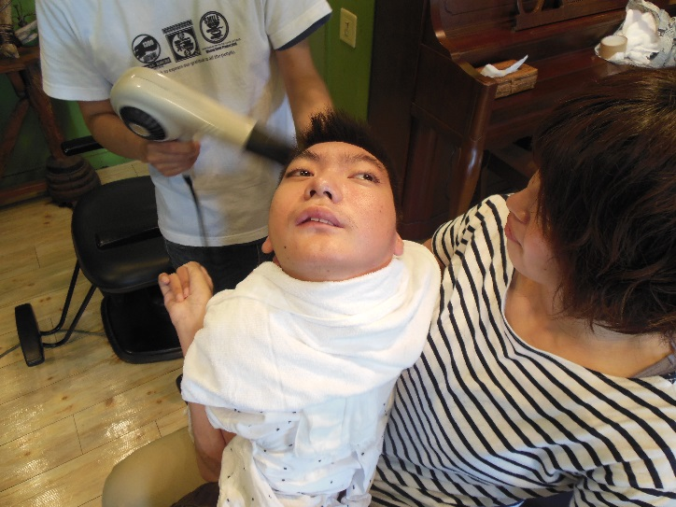
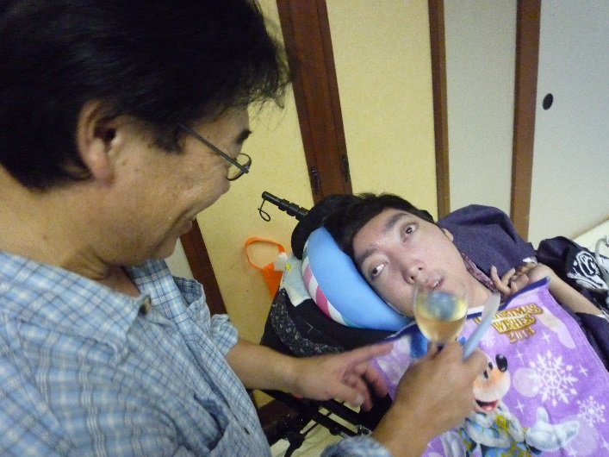
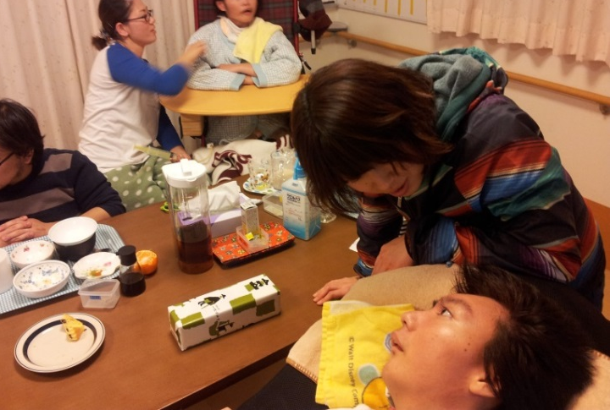
支援の内容の一部
クッキーづくりは
僕の仕事
行きつけの美容院でカット
グループホームの宿泊体験
今日は僕一人
一泊旅行先で
ワインを少々

Slide 19
コーディネーターに求められる役割
その時々の本人の思いを捉え、そこに向かうためのチームとしての役割を示していけること
課題解決に向けた具体策を出していくこと
その取り組みや経過、新たに出てくる思いをまた捉え、先の方向性や役割を示していくこと
連絡、調整はもとより、本人の思いを中心とした、関係者間の繋がり強化に取り組むこと
“本人の”生活や将来に向かう視点をもち、常に中長期的な目標を示しながら、日々の支援、今やっていることの意味をおさえていくこと

Slide 20
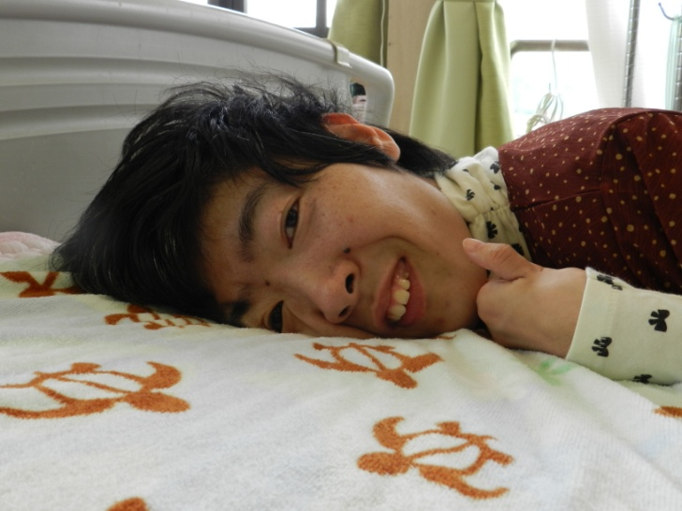
Cさんの場合
・３９歳女性
脳性マヒ 一種一級 全介助
・Ｈ６年から朋に通所（２０年目）
・Ｈ２４年１月からグループホーム
ハイビスカスで生活
・Ｈ２５年父が亡くなる
・Ｈ２３年１０月から胃ろう
・側わんがあるため、腹臥位を好む
・質問に対して、ＹＥＳ・ＮＯを伝える
ＹＥＳ→「ん」と声を出す／ＮＯ→応答しない

Slide 21
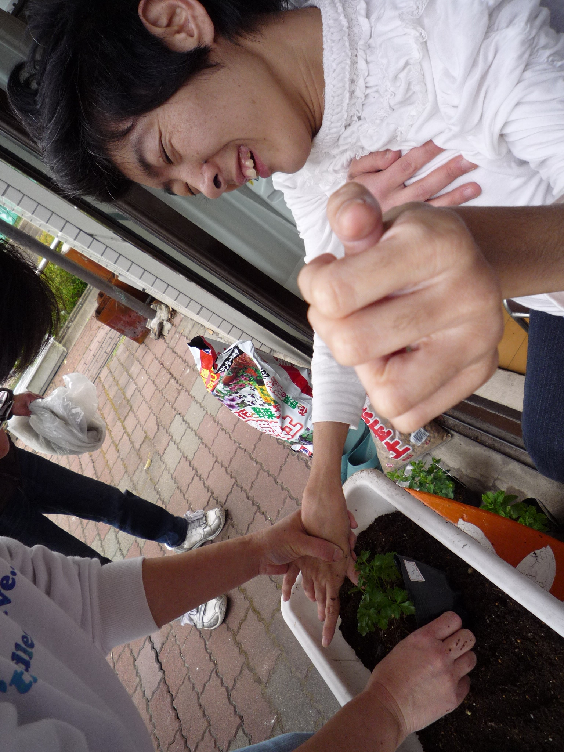
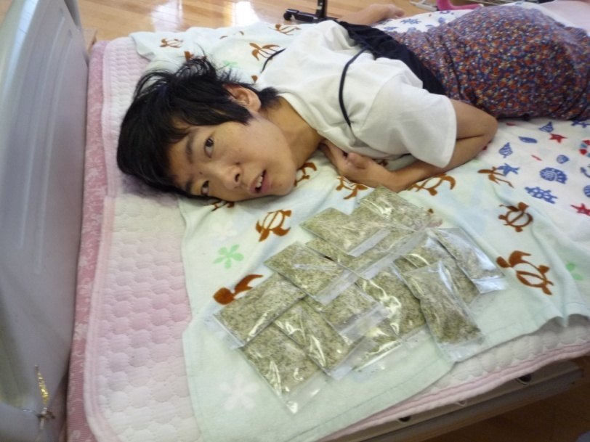
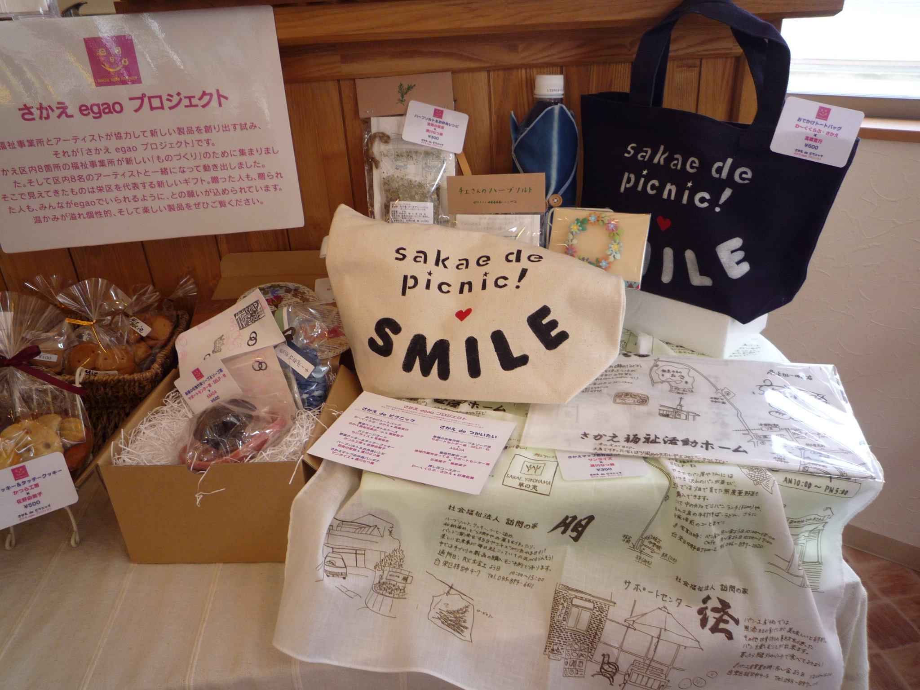
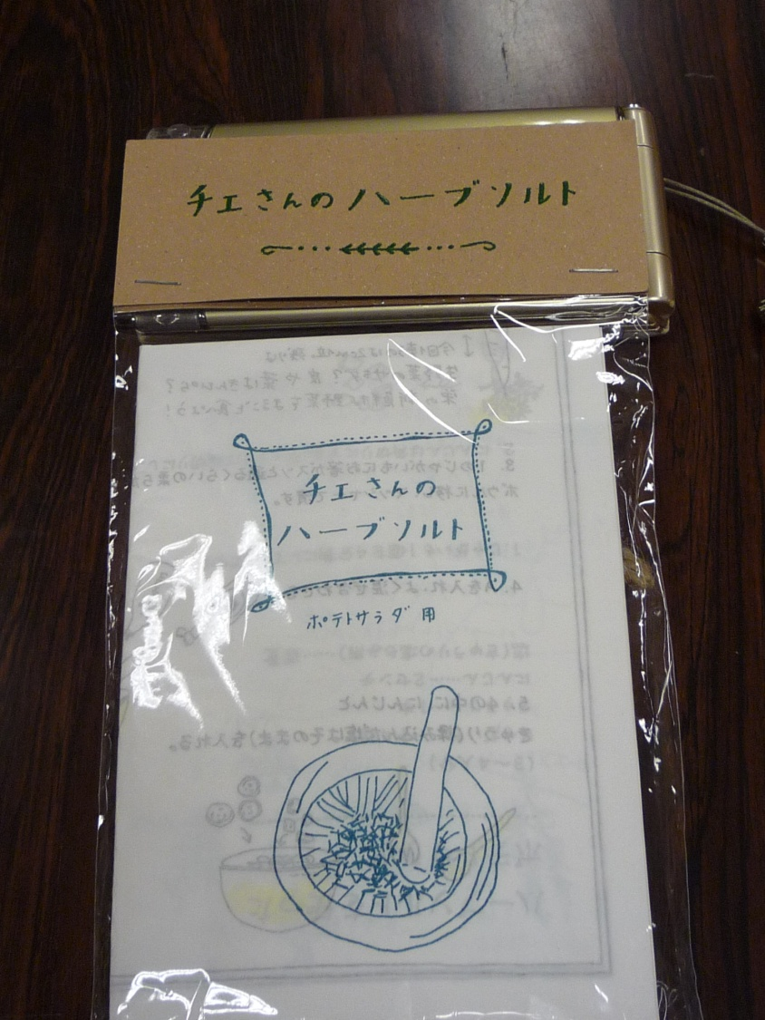
Cさんの日中活動
ハーブを育て
ハーブソルトをつくっています
チエさんのハーブソルト
egaoプロジェクト（横浜市栄区内の福祉事業所の自主作品から誕生したギフト

Slide 22
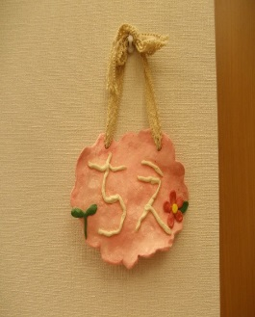
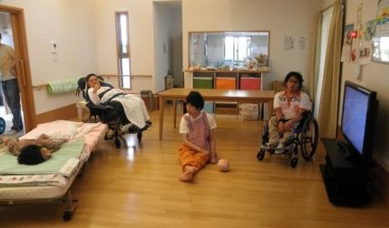
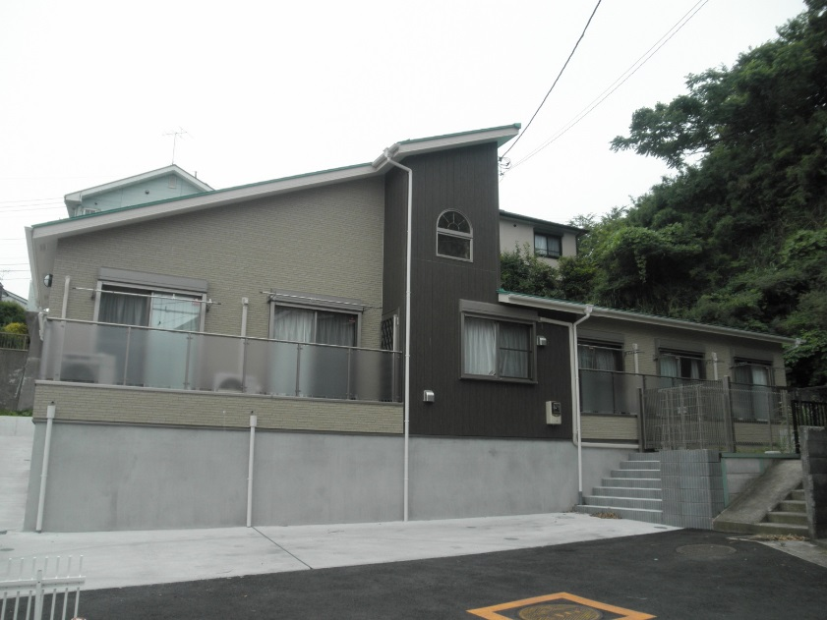
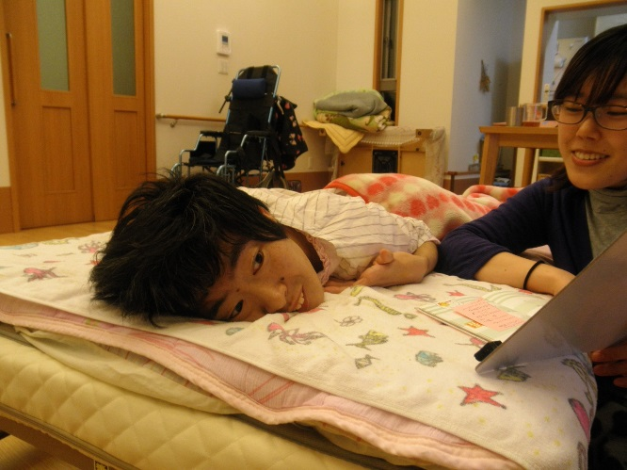
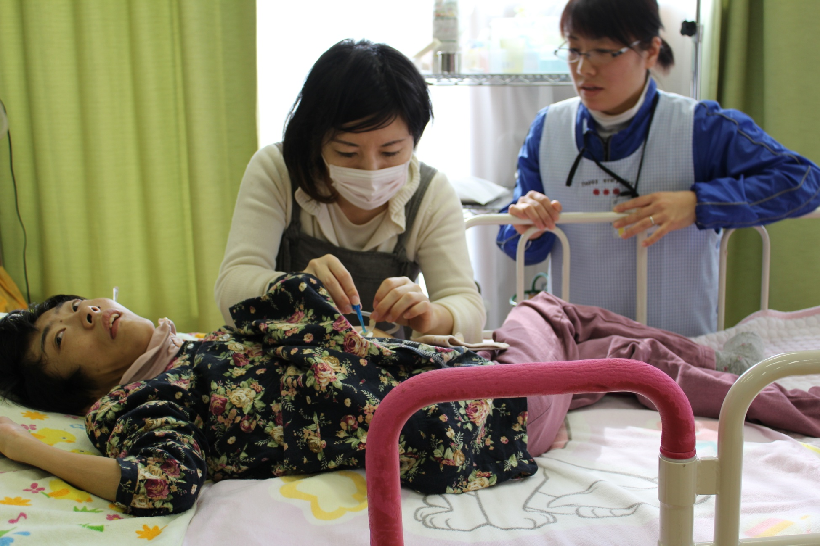
Cさんが暮らすグループホーム
グループホーム
ハイビスカス
お部屋の前の飾り
リビングにて一緒に
暮らしているみんなと
今週の予定を確認
朋ナースによるホームに入るヘルパーへの注入指導

Slide 23
※【グループホームの運営について】
～１ホーム概ね４人～
［制度利用］
［個人サービス利用］
・介護給付費
・夜間支援体制加算
・横浜市グループホーム補助金
要介護支援費：区分２以上の者が入居していて夜間体制のあるGＨに、月額９６，７００円
家賃補助：家賃の１/２、７人以下の場合ー上限１７７，０００円
［個人負担］
・利用料（生活費）
（必要に応じ、生活保護受給）
・ヘルパー利用
（重度訪問介護／身体介護）
（ガイドヘルパー）
・訪問系医療サービス
（訪問看護、訪問マッサージ）
・送迎サービス 等
※特例措置により個人単位のホームヘルプを利用
★Ｃさんは重度訪問介護３６０時間
の支給決定を受けている

Slide 24
※【一日の介助体制（基本）】
１４：３０ | １５：３０ | １８：００ | ２０：００ | ２２：００ | 夜間 | ７：００ | ８：００ | ９：３０ | １０：３０
準備 | 帰宅 入浴 | 夕食 | 入浴 | 入床 | トイレ 寝返り等 | 起床 | 朝食 | 出勤 | 掃除 洗濯
常勤職員ｏｒ生活支援員 ｏｒヘルパー
 | ヘルパー
 | ヘルパー |  |  |  |  | ヘルパー
 | 食事作り
★ハイビスカスには、概ね１５人のヘルパーが交替で入っている
★Ｃさんの胃ろうからの注入は、Ｈ２４年の法制化に従い、認定を受けたスタッフ・
ヘルパーが実施
※健康面の相談は、朋看護師・朋診療所看護師による“ナース電話”が２４時間対応する

Slide 25
Cさんの（これからの）夢
★「チエさんのハーブソルト」を
全国の人に知ってほしい
★ハイビスカスで暮らし、家にも
帰りたい
★お母さんとお姉ちゃんと旅行や
買い物に行きたい
★おしゃれもしたい
※ＹＥＳ・ＮＯの返事と笑顔で伝えてくれました

